Slide 1

Réalisez un plan d'implémentation pour assurer le bon déroulement de votre projet d'architecture
Projet FOOSUS

Slide 2

Sommaires
Le contexte
Le projet
Le projet et les livrables
Questions

Slide 3
Le contexte
La société Rep’ Aero, une entreprise du sud-ouest de la France.
Elle travaille comme sous-traitant de maintenance des pièces d’avion pour des compagnies aéronautiques qui opèrent sur des flottes d’avions de transport commerciaux ou business.
L’architecture IT actuelle n’offre plus les services demandes par les clients ce qui a occasionné la perte d’un client historique à la suite d’un problème de réactivité.
L’objectif est Rep’ Aero est une refonte de son architecture IT afin de devenir un acteur incontournable des sous-traitances des pièces d’avion.

Slide 4



Le contexte
Architecture lente et peu fonctionnelle
Les services ne répondent plus à la demande client
Sécurité et performances de l’infrastructure

Slide 5


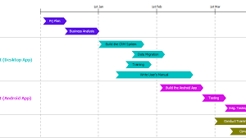
Le PROJET et livrables
Proposer analyse de faisabilité sur la migration de l’architecture
Proposer une feuille de route exhaustive pour la migration
Proposer un plan d’implémentation complet

Slide 6
analyse de faisabilité
Les contraintes
Budgétaires
De temps
De migration
De contexte de l’entreprise
Techniques
Clients
Géolocalisation
Impacts & Incidences
Financières
Juridique
Technique
Environnemental
Organisationnelle

Slide 7
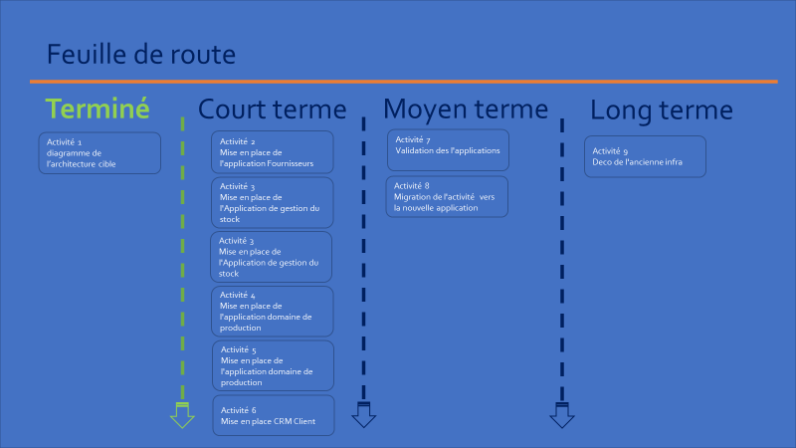
feuille de route

Slide 8
Proposer un plan d’implémentation complet
600€/j

Slide 9

Questions

